Slide 1
Node 异步 I/O
李晟泽

Slide 2
并发时代的要求： 异步I/O
1. 用户体验：
  前端请求两个资源，消耗的时间分别为： M, N;
  同步，总的时间消耗为 M + N;
  异步， 时间消耗为 max(M + N);
2. 资源的分配:
  假设有一组互不相关的任务需要完成， 现行的主流方法分为两种：
  1. 单线程串行的执行;
    优点： 易于设计，符合人们顺序思考的思维方式。
    缺点： 性能低效，阻塞I/O导致硬件资源得不到更优的使用.
  2. 多线程并行的完成;
    优点：性能优秀，多线程并发的使用对资源的利用率更高。
    缺点：设计复杂，线程间死锁，状态同步，以及多线程通信的性能与安全。
      创建大量线程，线程间的上下文切换开销巨大。

Slide 3
Node 解决方案
利用单线程， 远离多线程死锁，状态同步问题。
  Js 执行在单线程里， 内部完成IO另有 线程池。
利用异步I/O, 让单线程远离阻塞， 以更好地使用CPU。
  为了弥补单线程无法利用多核CPU的缺点， Node 提供了类似前端浏览器 Web Workers的子进程， 子进程可以通过工作进程高效的利用CPU和I/O.
异步： The application expressed interest at one point, then used the data at another point (in time and space).
非阻塞： The application process was free to do other tasks.
实际效果而言： 异步与非阻塞都达到了 并行 I/O的目的。

Slide 4
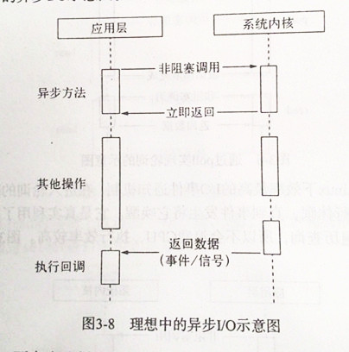
理想异步IO

Slide 5
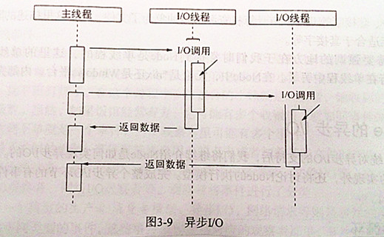
多线程的异步IO

Slide 6
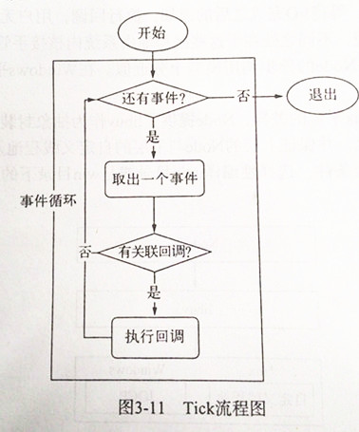
Node 异步事件循环机制
因为现代操作系统大多都提供事件驱动相应的子系统， 所以应用可以要求操作系统监视socket并在队列里放置一个事件提醒器。应用会在它方便的时候检查事件然后收集数据

Slide 7
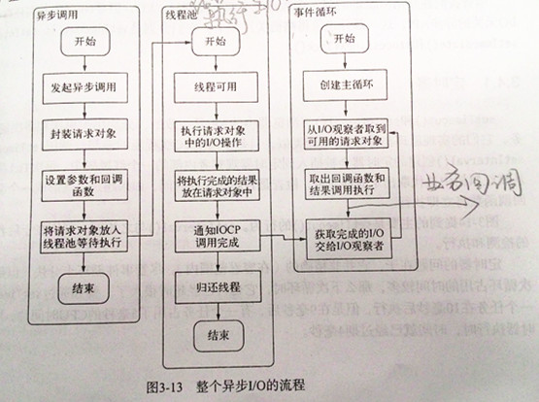
异步I/O的流程

Slide 8
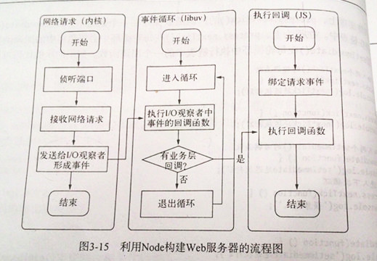
利用Node 构建web 服务器流程

Slide 9
与每请求每线程对比
监听I/O 完成的机制是不一样的， 一个是通过单独的线程来实现， 一个是通过事件循环机制来实现。
优点：
1. 减少了创建大量多线程的开销， 这在高并发大量的请求中尤为重要。
2. 避免了多线程数据间的通信， 数据是直接传送到事件循环所在的线程里！

